Slide 1
Random Forest
데이터 사이언스 입문 스터디 - 4주차

Slide 2
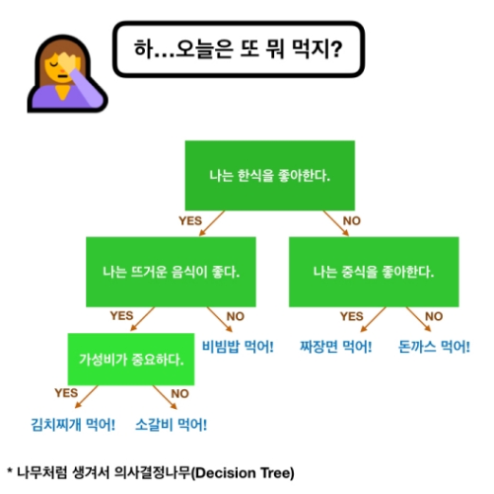
Decision Tree란?
어떤 어려운 문제라도
선택지를 둘로 남기고
여러 단계를 걸쳐 해답을
내는 것

Slide 3
Decision Tree의 단점
과대적합(overfitting)

Slide 4
Overfitting?
모델이 실제 분포보다 학습 샘플들 분포에 더 근접하게 학습되는 현상
Train set
Test set

Slide 5
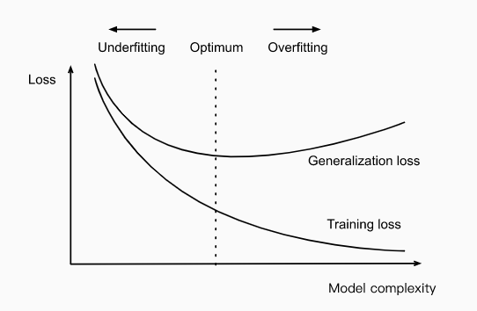

Slide 6
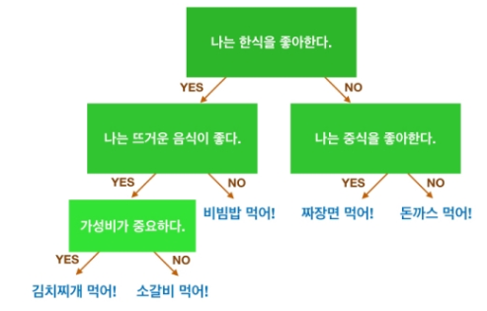
RandForest란?
여러 개의 Decision Tree를 만들고 연결하여 결과를 취합한 후 평균 내어 성능을 높인 모델
평균을 내다보면 overfitting 문제가 상당부분 해결
Decision Tree 1
Decision Tree 2

Slide 7
RandForest란?
회귀와 분류에 있어서 랜덤 포레스트는 현재 가장 널리 사용되는 머신러닝 알고리즘
Ensemble(앙상블)이용
Notes:
\

Slide 8
RandForest의 단점
대량의 데이터셋에서 랜덤 포레스트 모델을 만들 때 다소 시간이 걸릴 수 있지만 CPU코어가 많다면 손쉽게 병렬 처리할 수있다.
더 이상 어떤 과정을 통해 예측이 이뤄지는 지 알 수가 없다.

Slide 9
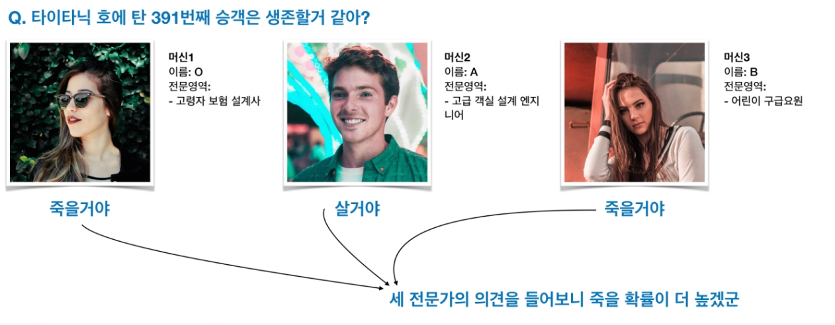
RandForest란?

Slide 10
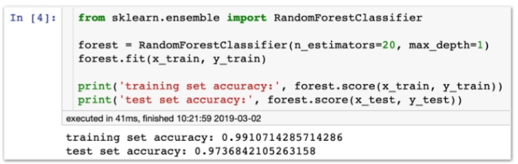
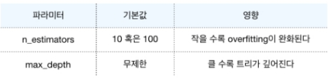

Slide 11
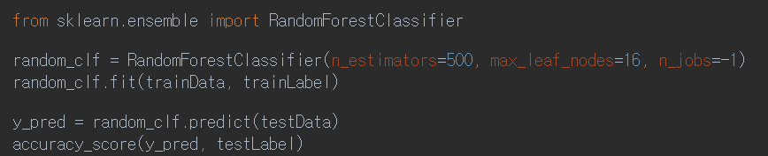
대량의 데이터셋에서 랜덤 포레스트 모델을 만들 때 다소 시간이 걸릴 수 있지만 CPU코어가 많다면 손쉽게 병렬 처리할 수있다.
-> n_jobs 매개변수를 이용하여 사용할 코어 수를 지정할 수 있다. (n_jobs=-1로 지정하면 컴퓨터의 모든 코어를 사용한다.)
max_leaf_nodes : 최대 선택할 가지의 수

Slide 12
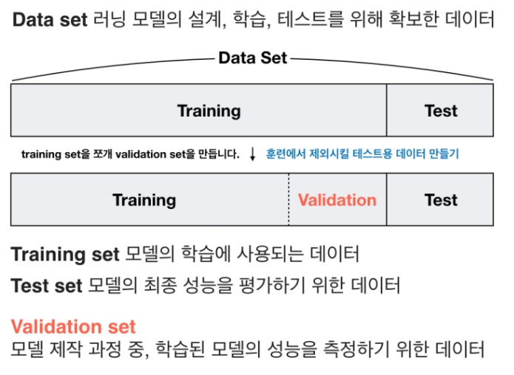
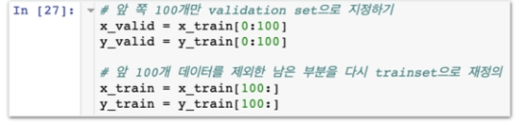
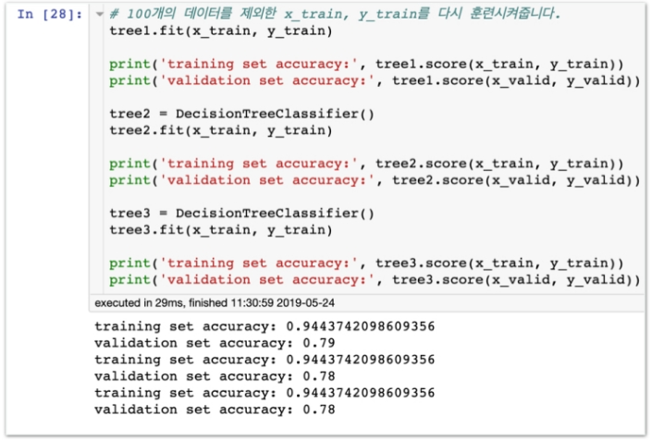
Data Set(단순 홀드아웃)

Slide 13
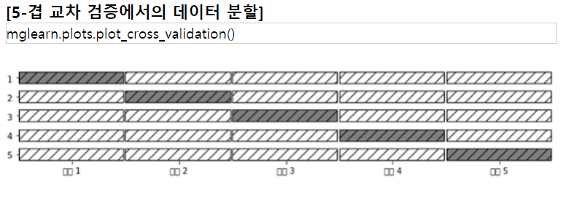
Data Set(K-겹 교차 검증)

Slide 14
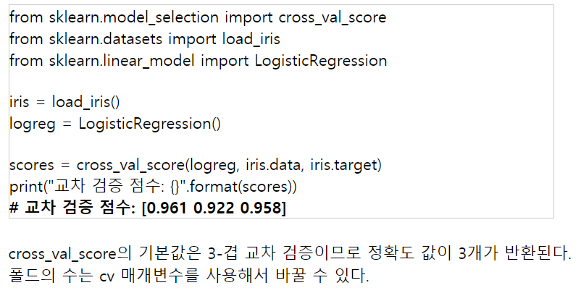
Data Set(K-겹 교차 검증)

Slide 15
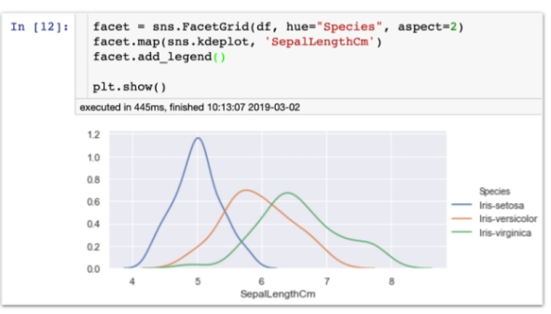
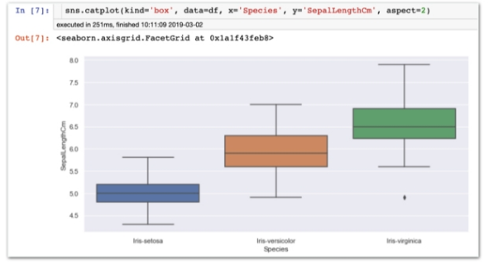
각 피처의 주요 특징 고르기

Slide 16
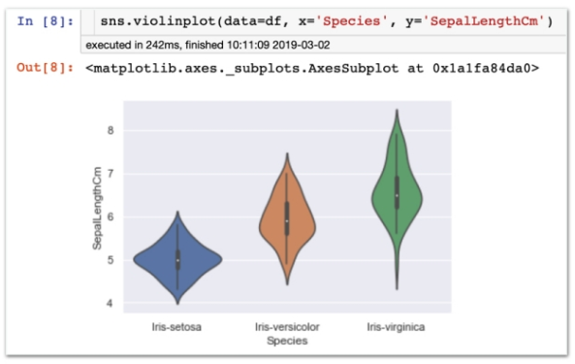
각 피처의 주요 특징 고르기
https://datascienceschool.net/view-notebook/4c2d5ff1caab4b21a708cc662137bc65/

Slide 17

weak

Slide 18
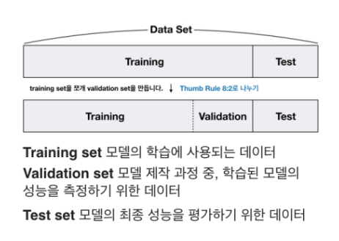
사이킷런으로 RandomForest 구현

Slide 19
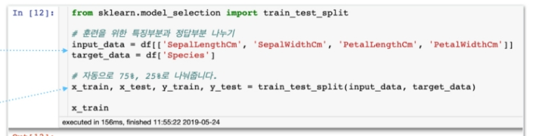
사이킷런으로 RandomForest 구현

Slide 20
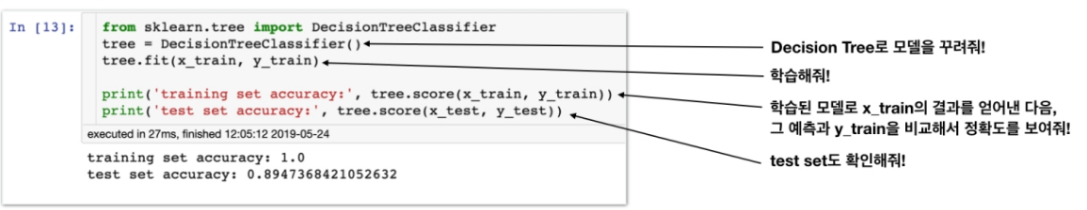
사이킷런으로 RandomForest 구현

Slide 21
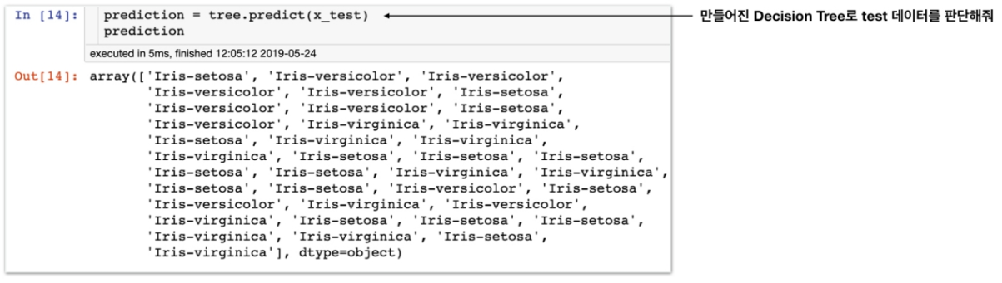
사이킷런으로 RandomForest 구현

Slide 22
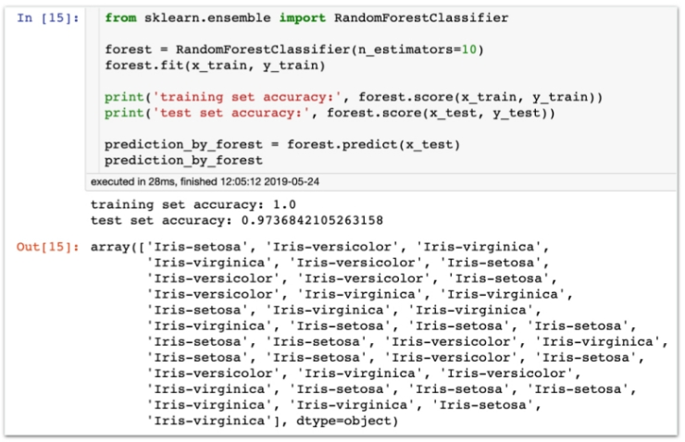
사이킷런으로 RandomForest 구현

Slide 23
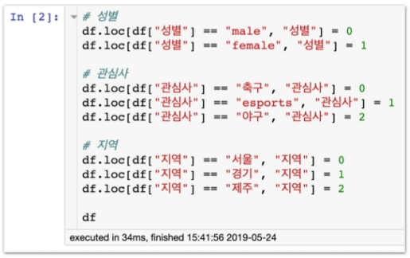
전처리과정

Slide 24
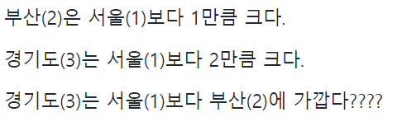
원-핫 인코딩(One-hot encoding)이란?

Slide 25
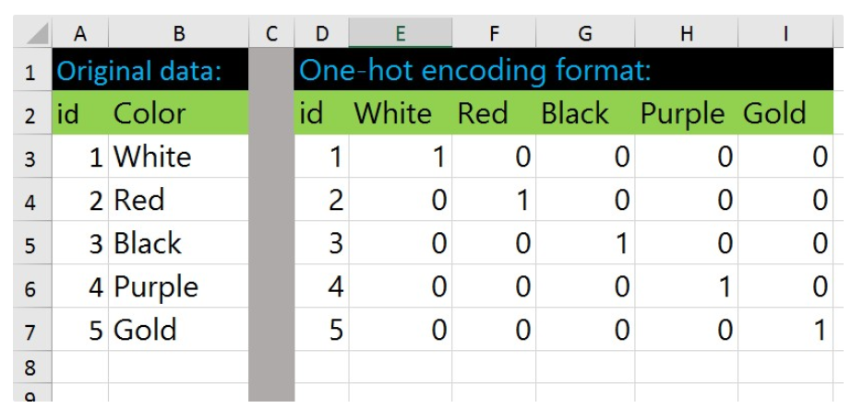
원-핫 인코딩(One-hot encoding)이란?

Slide 26
원-핫 인코딩(One-hot encoding)이란?

Slide 27
값 변환

Slide 28
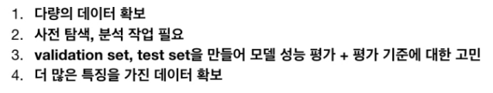
데이터 분석의 key point

